Slide 1
第2章 GUI程序设计基础
Qt C++ 程序设计
2.2 可视化 UI 设计
先安排界面，再连接行为
Notes:
这一讲是第二章第二节，可视化 UI 设计。上一讲我们弄清了 GUI 程序是怎样构成和运行的，这一讲要做一个稍微复杂一点的程序：先把界面安排好，再把行为连接起来。

Slide 2
课程要点
1
窗口界面可视化设计
2
界面组件布局管理
3
信号与槽简介
4
信号与槽的使用
5
应用图标与项目构建过程
Notes:
本讲包括这五部分内容。前两部分讲怎样设计和布局界面，中间两部分讲信号与槽，这是本讲的重点，最后看看怎样设置应用图标，以及 Qt 项目到底是怎样构建出来的。

Slide 3
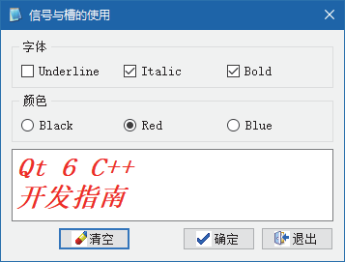
本讲目标：完成示例 samp2_2
2.2 可视化 UI 设计
samp2_2 是一个简单的文本编辑器：复选框设置字体
样式，单选按钮设置文字颜色，三个按钮分别清空、
确定和退出。它包含 GUI 程序设计的完整过程：
1
布局管理：组件合理分布，并随窗口大小
自动调整大小和位置
2
信号与槽编辑器：把组件的内建信号与
其他组件的公有槽函数关联
3
Go to slot：为组件的信号生成槽函数，
并自动关联
图2-7 示例 samp2_2 运行时界面（教材环境）
4
资源文件：导入图片，为按钮设置图标
Notes:
这是本讲要完成的示例 samp2_2，一个简单的文本编辑器。复选框控制下划线、斜体和粗体，单选按钮控制文字颜色，下面三个按钮分别清空、确定和退出。做这个程序要用到布局、信号与槽编辑器、Go to slot 和资源文件四项技术。

Slide 4
窗口界面可视化设计
2.2.1
创建项目 · 资源文件 · 组件与属性
Notes:
先看第一部分：创建项目、准备图标资源，再在 Designer 里把界面搭起来。

Slide 5
创建项目 samp2_2
2.2.1 窗口界面可视化设计
和 samp2_1 一样用向导创建 GUI 项目，不同的是这次窗口基类选 QDialog：
1
File → New File or Project，选择 Qt Widgets Application，项目名 samp2_2
2
构建系统选择 qmake
3
窗口基类选择 QDialog，窗口类名称会自动设置为 Dialog
4
勾选 Generate form，Qt Creator 会自动创建 UI 文件 dialog.ui
项目中的文件
samp2_2.pro
main.cpp
dialog.h
dialog.cpp
dialog.ui
与 2.1 节对应
Notes:
创建项目的步骤和上一讲基本一样，唯一的区别是窗口基类选 QDialog，类名会自动变成 Dialog。别忘了勾选 Generate form，这样才会有 dialog.ui。项目里的文件和 2.1 节一一对应，只是 widget 换成了 dialog。

Slide 6
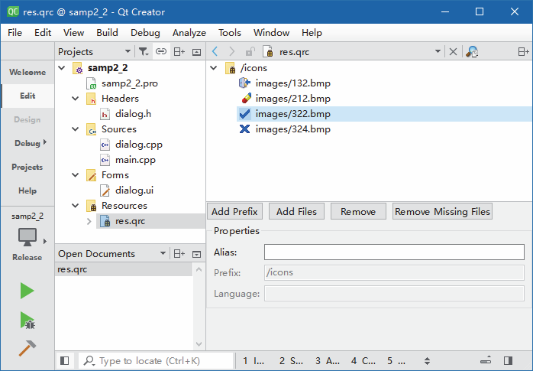
创建资源文件 res.qrc
2.2.1 窗口界面可视化设计
Qt 项目中的图标存储在资源文件里，
创建步骤如下：
1
在项目根目录下建文件夹 images，
把要用的图标文件复制进去
2
New File or Project → Qt 分组 →
Qt Resource File，文件名 res.qrc；
目录树中出现 Resources 分组
3
右键 res.qrc → Open in Editor，
Add Prefix 创建前缀，如 icons
4
点击 Add Files 添加图标文件
说明 前缀表示资源的分组。图标文件最好提前
放在项目子目录下，否则添加时会提示复制。
图2-8 资源文件编辑器（教材环境）
Notes:
按钮上的图标存放在资源文件里。先在项目根目录建一个 images 文件夹，把图标复制进去；再新建一个 Qt Resource File，命名为 res.qrc。在资源编辑器里先建前缀，再添加文件。图标最好提前放进项目目录，否则 Creator 会提示你复制。

Slide 7
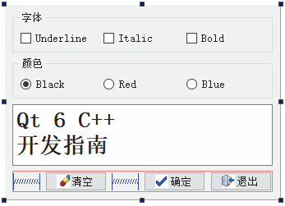
窗口界面设计
2.2.1 窗口界面可视化设计
双击 dialog.ui，在 Designer 中放置以下组件：
QPlainTextEdit 中间的多行文本编辑器，
在组件面板的 Input Widgets 分组里
groupBox_Font 分组框，放 3 个复选框 QCheckBox：
Underline、Italic、Bold
groupBox_Color 分组框，放 3 个单选按钮
QRadioButton：Black、Red、Blue
QPushButton × 3 清空、确定、退出，
按钮上带有图标
图2-9 dialog.ui 设计时的界面（教材环境）
命名 程序里要访问的组件要修改对象名称；分组框、
布局等不需要访问的组件，由 Designer 自动命名即可。
Notes:
双击 dialog.ui，在 Designer 里放置组件：中间是多行文本编辑器 QPlainTextEdit，上面两个分组框分别装三个复选框和三个单选按钮，下面是三个按钮。程序里要用到的组件一定要改对象名，分组框、布局这些不用访问的，让 Designer 自动命名就行。

Slide 8
表2-4 dialog.ui 中各主要组件的属性
2.2.1 窗口界面可视化设计
对象名称
类名称
属性设置
说明
plainTextEdit
QPlainTextEdit
text="Qt 6 C++开发指南"
font.PointSize=20
多行文本编辑器，双击可设置文字
chkBoxUnder
QCheckBox
text="Underline"
设置文字带有下划线
chkBoxItalic
QCheckBox
text="Italic"
设置文字为斜体
chkBoxBold
QCheckBox
text="Bold"
设置文字为粗体
radioBlack
QRadioButton
text="Black"，checked=true
设置文字颜色为黑色
radioRed
QRadioButton
text="Red"
设置文字颜色为红色
radioBlue
QRadioButton
text="Blue"
设置文字颜色为蓝色
btnClear
QPushButton
text="清空"
清除编辑器中的文字
btnOK
QPushButton
text="确定"
返回确定，并关闭窗口
btnExit
QPushButton
text="退出"
退出程序
Dialog
Dialog
windowTitle="信号与槽的使用"
窗体，对象名与窗口类同名
Notes:
这张表是各组件的对象名和属性设置。请大家对照着改，特别是对象名，后面写代码都要用到。比如复选框叫 chkBoxUnder，单选按钮叫 radioBlack，名字既要好记，也要和普通变量区分开。黑色单选按钮的 checked 设为 true，作为默认颜色。

Slide 9
按钮图标与属性设置的注意事项
2.2.1 窗口界面可视化设计
设置按钮图标 在属性编辑器里修改按钮的 icon 属性：在属性值输入框右端的
下拉列表中选择 Choose Resource，就可以从项目的资源文件中选择图标。
① 组件的对象名称
② 窗体的对象名称
每个组件唯一，程序通过它访问组件，自动生成
的槽函数名里也有它。设置好后一般不要改，
要改的话，涉及的代码也要跟着改。
它与 ui_dialog.h 中窗口 UI 类的名称有关。
一般不在 Designer 里修改；要重命名窗口，
窗口相关的 4 个文件都要重命名。
③ 字体
④ 属性的默认值
设置窗体的 font 后，其他组件默认使用窗体
的字体，不用再单独设置；除非有特别需要，
例如 plainTextEdit 的字号单独设为 20。
属性被修改后，属性名称会以粗体显示。
点击属性值右端的还原按钮，就可以恢复
默认值。
Notes:
按钮图标在 icon 属性里选 Choose Resource 设置。另外有四点要注意：对象名设好后尽量别改，改了代码也要跟着改；窗体的对象名一般不动；窗体的字体会被组件继承；改过的属性名会变成粗体，可以点还原按钮恢复默认值。

Slide 10
界面组件布局管理
2.2.2
层次关系 · 布局组件 · 伙伴关系 · Tab 顺序
Notes:
第二部分，布局管理。组件摆上去之后，还要让它们排列整齐，并且能随窗口大小自动调整。

Slide 11
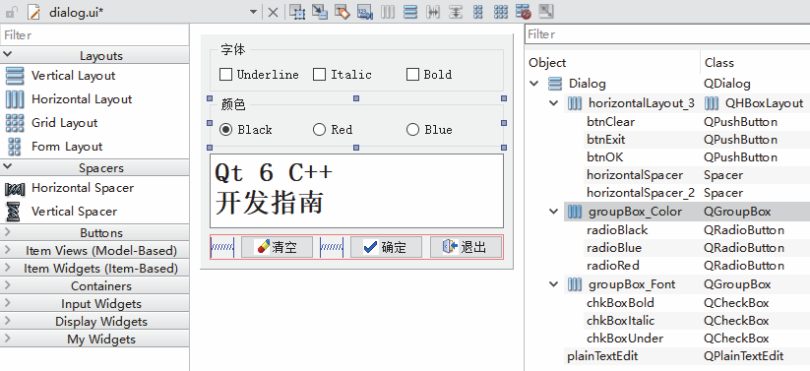
界面组件的层次关系
2.2.2 界面组件布局管理
所谓布局，就是界面上组件的排列方式。使用布局可以使组件有规则地分布，
并随窗口大小变化自动调整大小和相对位置。布局之前，先弄清组件的层次关系：
Dialog
├─ groupBox_Font
│ └─ 3 个复选框
├─ groupBox_Color
│ └─ 3 个单选按钮
├─ plainTextEdit
└─ 3 个按钮
分组框是其中组件的父容器，
移动分组框，里面的组件一起移动。
窗体 Dialog 是所有组件的顶层容器。
图2-10 界面组件的层次关系和布局管理（教材环境）
Notes:
布局之前先看清层次关系。分组框是里面复选框的父容器，移动分组框，复选框会一起移动；窗体 Dialog 是所有组件的顶层容器。右侧对象检查器里的树形结构，就是这种父子关系。

Slide 12
布局组件：Layouts 与 Spacers
2.2.2 界面组件布局管理
组件面板里的 Layouts 和 Spacers 两个分组提供了以下布局组件：
图标
布局组件
说明
Vertical Layout
垂直方向布局，组件自动在垂直方向上分布
Horizontal Layout
水平方向布局，组件自动在水平方向上分布
Grid Layout
网格布局，网格布局大小改变时，每个网格的大小都改变
Form Layout
表单布局，只有最右侧一列会改变大小，适用于两列组件
Horizontal Spacer
用于水平间隔的非可视组件
Vertical Spacer
用于垂直间隔的非可视组件
表2-5 组件面板上 Layouts 和 Spacers 分组里的布局组件。第 4 章会详细介绍各种布局的特性。
Notes:
组件面板里有四种布局：垂直、水平、网格和表单，还有水平、垂直两种 Spacer，也就是用来占位的弹簧。这一讲主要用水平和垂直布局，其他布局的特点第四章再详细讲。

Slide 13
表2-6 Qt Designer 工具栏上的按钮
2.2.2 界面组件布局管理
设计状态
布局操作
Edit Widget (F3)
进入编辑状态，即正常的设计状态
Lay Out Horizontally in Splitter
用分割条 QSplitter 水平分割布局
Edit Signals/Slots (F4)
进入信号与槽的可视化设计状态
Lay Out Vertically in Splitter
用分割条垂直分割布局
Edit Buddies
进入伙伴关系编辑状态
Lay Out in a Form Layout
将所选组件按表单方式布局
Edit Tab Order
进入 Tab 顺序编辑状态
Lay Out in a Grid
将所选组件按网格方式布局
Lay Out Horizontally (Ctrl+H)
将所选组件水平布局
Break Layout
解除布局，打散现有的布局
Lay Out Vertically (Ctrl+L)
将所选组件垂直布局
Adjust Size (Ctrl+J)
自动调整所选组件的大小
Notes:
Designer 工具栏上的按钮分两类：左边四个切换设计状态，包括正常编辑、信号与槽、伙伴关系和 Tab 顺序；右边是各种布局操作。常用的快捷键是 Ctrl 加 H 水平布局、Ctrl 加 L 垂直布局，打散布局用 Break Layout。

Slide 14
samp2_2 的布局：先局部，后整体
2.2.2 界面组件布局管理
选中组件，再点击工具栏上的布局按钮：
垂直布局
1
选中 groupBox_Font，点击水平布局
groupBox_Font · 水平
选中 groupBox_Color，点击水平布局
groupBox_Color · 水平
2
3
选中下方 3 个按钮，点击水平布局
plainTextEdit（随窗口伸缩）
4
选中窗体（不选任何组件），点击垂直布局
清空 · 确定 · 退出 · 水平
结果：窗体纵向增大时，只有中间的文本框变大。
技巧
按住 Ctrl 可以多选组件；选中一个容器组件，就相当于选中了它内部的所有组件。
要善于使用 Spacer，设置组件的最大、最小宽度和高度，以及布局的 layoutStretch、
layoutSpacing 等属性，来得到较好的布局效果。
Notes:
布局的顺序是先局部、后整体。三组组件各自做水平布局，最后什么都不选，直接对窗体做垂直布局。做完后拖大窗口试一试，只有中间的文本框会变大。有的同学一开始就对整个窗体布局，结果组件挤成一团，这时用 Break Layout 打散重来就行。

Slide 15
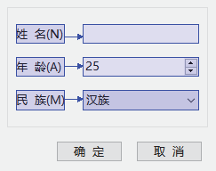
伙伴关系
2.2.2 界面组件布局管理
伙伴关系是指界面上一个标签和一个具有输入焦点的
组件相关联。
怎样设置
点击工具栏上的 Edit Buddies 进入伙伴关系编辑状态，
选中一个标签，按住鼠标左键把它拖向编辑框（QLineEdit）。
运行效果
把标签的 text 设为 姓 名(&N)，& 指定快捷字符，界面上不显示 &。
运行时按下 Alt+N，输入焦点就切换到标签关联的编辑框。
图2-11 伙伴关系编辑状态（教材环境）
这是一个独立的小例子，不需要加入 samp2_2。在运行状态下才能
验证快捷键的效果。
Notes:
伙伴关系是让一个标签和一个能输入的组件关联起来。标签文字里写和号加 N，界面上不会显示和号，运行时按 Alt 加 N，光标就跳到对应的编辑框。这是一个独立的小例子，不用加到 samp2_2 里。

Slide 16
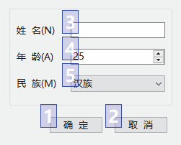
Tab 顺序
2.2.2 界面组件布局管理
Tab 顺序是程序运行时按下 Tab 键，输入焦点在各组件
之间移动的顺序。一个好的界面，按 Tab 键时焦点
应该按合理的顺序移动。
怎样设置
点击 Edit Tab Order 进入 Tab 顺序编辑状态，组件上显示
编号；依次按希望的顺序点击组件，就可以重排顺序。
注意
没有输入焦点的组件没有 Tab 顺序，例如标签。
设置好后运行程序，连续按 Tab 键检查焦点的去向。
图2-12 Tab 顺序编辑状态（教材环境）
Notes:
Tab 顺序是按 Tab 键时光标移动的顺序。进入 Tab 顺序编辑状态后，按你希望的顺序依次点击组件就行。标签没有输入焦点，所以没有 Tab 顺序。设置完一定要运行起来按几次 Tab 检查一下。

Slide 17
信号与槽简介
2.2.3
信号 · 槽 · connect() · 使用规则
Notes:
第三部分，信号与槽。界面搭好了，现在要让它对操作作出响应。

Slide 18
信号与槽
2.2.3 信号与槽简介
信号与槽是 Qt 编程的基础，也是 Qt 的一大创新。有了它，在 Qt 中处理界面上各组件的
交互操作就变得比较直观和简单。
信号（signal）：通知
槽（slot）：响应
在特定情况下被发射的通知。例如按钮被点击
时，QPushButton 发射 clicked() 信号。GUI 程序
设计的主要工作，就是响应各组件的信号。
对信号进行响应的函数，也叫槽函数。它和普通
C++ 函数一样，可以有参数，也可以直接调用；
不同的是，它可以与信号关联，
信号一发射，槽函数就自动运行。
例：samp2_2 的“清空”按钮
点击 btnClear → btnClear 发射 clicked() 信号 → plainTextEdit 的槽 clear() 自动运行 → 文字被清空
信号说明“发生了什么”，槽决定“收到通知后做什么”。
Notes:
信号是一个通知，告诉别人发生了什么，比如按钮被点击了；槽是响应这个通知的函数。槽函数本质上就是普通的成员函数，也能直接调用，区别是它可以和信号关联，信号一发射就自动运行。比如点清空按钮，clicked 信号发射，编辑器的 clear 槽就运行了。

Slide 19
connect() 的基本格式
2.2.3 信号与槽简介
信号与槽的关联用函数 QObject::connect() 实现，信号和槽都写成函数地址：
QObject::connect(sender, &Sender::signal,
receiver, &Receiver::slot);
sender 发送者
signal 信号
receiver 接收者
slot 槽函数
发射信号的对象
类名::信号名
接收信号的对象
类名::槽函数名
ui->btnClear
&QPushButton::clicked
ui->plainTextEdit
&QPlainTextEdit::clear
说明
connect() 是 QObject 类的静态函数。QObject 是大部分 Qt 类的基类，所以在这些类的
成员函数里可以省略前面的 QObject::，直接写 connect(...)。
函数地址写法只写“类名::函数名”，不写参数；编译时就会检查信号和槽是否匹配。
Notes:
信号和槽用 connect 函数关联，它有四个参数：发送者、信号、接收者、槽。信号和槽都写成"类名双冒号函数名"的地址形式，不写参数。教材这里用的是另一种宏写法，我们课程统一用这种地址写法，好处是编译时就能检查出写错的信号或槽。

Slide 20
信号与槽的使用规则（一）：连接关系
2.2.3 信号与槽简介
① 一个信号可以连接多个槽函数
connect(sender, &Sender::sig, this, &Dialog::slotA);
connect(sender, &Sender::sig, this, &Dialog::slotB);
信号发射时，这些槽函数按照
建立连接的顺序依次运行。
② 多个信号可以连接同一个槽函数
connect(ui->radioBlack, &QRadioButton::clicked,
this, &Dialog::do_setFontColor);
// radioRed、radioBlue 也同样关联
本例中 3 个单选按钮的 clicked()
信号，都关联到同一个自定义槽
函数 do_setFontColor()。
③ 一个信号可以连接另一个信号
connect(sender, &Sender::sig, this, &Dialog::sigB);
// sigB 是 Dialog 的一个信号，而不是槽
发射一个信号时，也会发射另一个
信号，以实现某些特殊的功能。
Notes:
连接关系很灵活：一个信号可以连多个槽，按连接的先后顺序执行；多个信号也可以连同一个槽，本例的三个颜色按钮就是这样；一个信号还可以连到另一个信号上。注意箭头的方向是信号通知槽，不要倒过来理解。

Slide 21
信号与槽的使用规则（二）：参数与运行
2.2.3 信号与槽简介
④ 参数要匹配
严格地说，信号与槽的参数个数和类型要一致，至少信号的参数不能少于槽的参数，
否则会出现编译错误或运行错误。例如 clicked(bool) 可以关联 clear()：槽不需要参数，
就忽略信号多出来的 bool。
⑤ 必须有 Q_OBJECT 宏
使用信号与槽的类，必须在类的定义中插入宏 Q_OBJECT。向导生成的 Dialog 类已经有了。
⑥ 槽函数通常立即运行
信号发射时，关联的槽函数通常立即运行，就像正常调用函数一样；所有槽函数都运行完毕后，
才运行发射信号处后面的代码。
connect() 还有其他几种参数形式，第 3.3 节会详细介绍。
Notes:
还有三条规则。第一，信号的参数不能比槽少，比如 clicked 带一个 bool，连到不需要参数的 clear 是可以的。第二，用信号与槽的类必须有 Q_OBJECT 宏。第三，信号发射后槽函数一般立即运行，全部运行完才回到发射信号的地方继续往下走。

Slide 22
信号与槽的使用
2.2.4
信号与槽编辑器 · Go to slot · 自定义槽函数
Notes:
第四部分，在 samp2_2 里实际使用信号与槽。我们会用到三种方式，大家注意比较它们的区别。

Slide 23
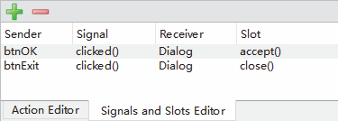
方式一：用信号与槽编辑器关联
2.2.4 信号与槽的使用
Qt 的界面组件都从 QWidget 继承，都有一些内建的信号和槽函数。对话框类 QDialog
有以下 3 个公有槽函数，它们都能关闭对话框，但表示的返回值不同：
槽函数
功能
accept()
关闭对话框，表示肯定的选择，如“确定”
reject()
关闭对话框，表示否定的选择，如“取消”
close()
关闭对话框
图2-13 信号与槽编辑器（教材环境）
本例在信号与槽编辑器中建立两个关联
btnOK 的 clicked() → Dialog 的 accept()
btnExit 的 clicked() → Dialog 的 close()
返回值的用法在第 7.2 节介绍
Notes:
第一种方式最简单，在信号与槽编辑器里直接关联。QDialog 有三个公有槽：accept、reject 和 close，都能关闭对话框，但返回值不同，第七章会用到。本例把确定按钮关联到 accept，退出按钮关联到 close。

Slide 24
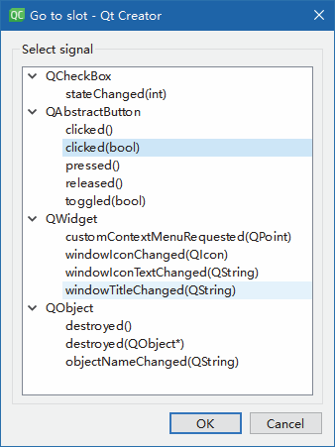
方式二：用 Go to slot 生成槽函数
2.2.4 信号与槽的使用
1
选中复选框 chkBoxUnder，右键选择 Go to slot，
对话框列出了 QCheckBox 类的所有可用信号。
2
勾选复选框时会发射 clicked() 和 clicked(bool)，后者以当前
选择状态作为参数。要用这个状态决定是否加下划线，
所以选择 clicked(bool)。
3
点击 OK，Dialog 类的 private slots 部分自动增加槽函数声明，
dialog.cpp 中也自动生成这个函数的代码框架。
private slots:
void on_chkBoxUnder_clicked(bool checked);
图2-14 Go to slot 对话框（教材环境）
函数名根据发射信号的对象名和信号名自动生成，格式是 on_对象名_信号名。
Notes:
第二种方式，用 Go to slot 生成槽函数。右键复选框选 Go to slot，会列出它的所有信号。我们要知道复选框是勾上还是取消，所以选带 bool 参数的 clicked。点 OK 后，Creator 会自动在头文件里加声明，在 cpp 里生成函数框架。

Slide 25
编写下划线的槽函数
2.2.4 信号与槽的使用
在 dialog.cpp 自动生成的函数框架中添加代码，控制文本框文字的下划线：
void Dialog::on_chkBoxUnder_clicked(bool checked)
{
QFont font = ui->plainTextEdit->font();
font.setUnderline(checked);
ui->plainTextEdit->setFont(font);
}
写法
意义
font()
读取编辑器当前的字体
setUnderline(checked)
checked 为 true 时加下划线，为 false 时取消下划线
setFont(font)
把修改后的字体写回编辑器：读取 → 修改一项 → 写回，其他字体设置保持不变
Notes:
在生成的框架里写三行代码：先读取编辑器当前的字体，改一下下划线，再把字体设回去。这种"读取、修改、写回"的写法很常见，它的好处是只改一项，其他字体设置都保留下来。

Slide 26
斜体、粗体与清空的槽函数
2.2.4 信号与槽的使用
用同样的方法为 Italic、Bold 复选框和“清空”按钮生成槽函数，再编写代码：
void Dialog::on_chkBoxItalic_clicked(
bool checked)
{
QFont font = ui->plainTextEdit->font();
font.setItalic(checked);
ui->plainTextEdit->setFont(font);
}
void Dialog::on_chkBoxBold_clicked(
bool checked)
{
QFont font = ui->plainTextEdit->font();
font.setBold(checked);
ui->plainTextEdit->setFont(font);
}
void Dialog::on_btnClear_clicked()
{
ui->plainTextEdit->clear();
}
斜体、粗体与下划线的写法完全相同，
只是调用 setItalic() 或 setBold()。三个
复选框可以同时选中，字体效果会叠加。
“清空”按钮的槽函数只需调用 clear()。
构建运行后，这几个功能都可以用了。
Notes:
斜体和粗体的写法和下划线完全一样，只是换成 setItalic 和 setBold。因为每个槽只改一项，三个复选框可以同时选中，效果会叠加。清空按钮更简单，调用 clear 就行。现在运行一下，这些功能都能用了。

Slide 27
这些关联是怎样实现的？
2.2.4 信号与槽的使用
Dialog 的构造函数里只有一句 ui->setupUi(this)，并没有 connect()。答案在编译生成的
ui_dialog.h 中：函数 setupUi() 的最后有以下几行语句：
QObject::connect(btnOK, &QPushButton::clicked, Dialog, &QDialog::accept);
QObject::connect(btnExit, &QPushButton::clicked, Dialog, &QDialog::close);
QMetaObject::connectSlotsByName(Dialog);
前两行：就是图2-13 中信号与槽编辑器建立的两个关联的实现代码。
connectSlotsByName()：搜索窗体上的所有组件，把名称匹配的信号和槽自动关联起来。槽函数名的格式是：
void on_<object name>_<signal name>(<signal parameters>);
例如 on_chkBoxUnder_clicked(bool) 正好对应 chkBoxUnder 的 clicked(bool)，相当于执行了：
connect(ui->chkBoxUnder, &QCheckBox::clicked, this, &Dialog::on_chkBoxUnder_clicked);
Notes:
可是大家看构造函数，里面一个 connect 都没有，关联是怎么来的？答案在 ui_dialog.h 的 setupUi 里。前两行是信号与槽编辑器生成的；最后一行 connectSlotsByName 会按名字自动匹配，只要槽函数名是 on 加对象名加信号名，就会自动关联。所以对象名改了，槽函数名也要跟着改。

Slide 28
方式三：自定义槽函数 do_setFontColor()
2.2.4 信号与槽的使用
3 个颜色单选按钮是互斥的。如果用
Go to slot，就要生成 3 个槽函数。
换一种方式：写 1 个自定义槽函数，
让 3 个按钮都关联到它。
void Dialog::do_setFontColor()
{
QPalette plet = ui->plainTextEdit->palette();
if (ui->radioBlue->isChecked())
plet.setColor(QPalette::Text, Qt::blue);
else if (ui->radioRed->isChecked())
plet.setColor(QPalette::Text, Qt::red);
else if (ui->radioBlack->isChecked())
plet.setColor(QPalette::Text, Qt::black);
else
plet.setColor(QPalette::Text, Qt::black);
ui->plainTextEdit->setPalette(plet);
}
1
在 dialog.h 的 private slots
部分声明：
void do_setFontColor();
2
右键函数名 → Refactor →
Add Definition in dialog.cpp，
自动生成代码框架
3
按右边的代码编写函数体
先读取编辑器的调色板 palette()，根据选中的单选按钮修改 Text
（文字）的颜色，再用 setPalette() 写回——同样是“读取 → 修改 → 写回”。
Notes:
第三种方式是自定义槽函数。三个颜色按钮是互斥的，用 Go to slot 要写三个槽，我们改成只写一个 do_setFontColor。在 private slots 里声明，右键 Add Definition 生成框架，然后判断哪个按钮被选中，修改调色板里文字的颜色。

Slide 29
在构造函数中手动关联
2.2.4 信号与槽的使用
自定义槽函数的名字不符合 on_对象名_信号名 的规则，不会自动关联，
需要在 Dialog 的构造函数中用 connect() 手动关联：
Dialog::Dialog(QWidget *parent)
: QDialog(parent), ui(new Ui::Dialog)
{
ui->setupUi(this);
connect(ui->radioBlack, &QRadioButton::clicked,
this, &Dialog::do_setFontColor);
connect(ui->radioRed, &QRadioButton::clicked,
this, &Dialog::do_setFontColor);
connect(ui->radioBlue, &QRadioButton::clicked,
this, &Dialog::do_setFontColor);
}
3 个信号 → 同一个槽
radioBlack
do_setFont
Color()
radioRed
radioBlue
提示 不是通过 Go to slot 生成的槽函数都称为自定义槽函数，名字以 do_ 开头；connect 写在 setupUi(this) 之后。
Notes:
自定义槽的名字不符合自动命名规则，所以不会自动关联，要在构造函数里手动写三个 connect，把三个单选按钮的 clicked 都连到 do_setFontColor。这几行一定要写在 setupUi 之后，否则 ui 里的组件还没创建。

Slide 30
应用图标与项目构建过程
2.2.5 – 2.2.6
RC_ICONS · MOC · UIC · RCC · 标准 C++ 编译器
Notes:
最后一部分，设置应用程序图标，以及 Qt 项目构建过程的基本原理。

Slide 31
为应用程序设置图标
2.2.5 为应用程序设置图标
构建生成的可执行文件带有默认的图标。要换成自己的图标，按以下两步操作：
1
把一个后缀为 .ico 的图标文件复制到项目根目录下，例如 editor.ico。
2
在项目配置文件 samp2_2.pro 中用 RC_ICONS 设置图标文件名，添加一行：
RC_ICONS = editor.ico
结果与区别
重新构建项目后，生成的可执行文件和窗口的图标都会换成 editor.ico。
注意它和按钮图标是两回事：按钮图标来自资源文件 res.qrc，在 Designer 里通过 icon 属性设置；
应用程序图标则写在 .pro 文件里。
Notes:
给程序换图标只要两步：把 ico 文件放到项目根目录，在 pro 文件里加一行 RC_ICONS。重新构建后，可执行文件和窗口的图标都会换掉。注意别和按钮图标搞混：按钮图标来自资源文件，应用图标写在 pro 文件里。

Slide 32
Qt 项目的构建过程
2.2.6 Qt 项目构建过程基本原理
一个 qmake 项目除了 C++ 头文件和源程序文件，还有 UI 文件和资源文件。构建时，
它们先被分别编译成标准 C++ 程序文件，再交给标准 C++ 编译器：
dialog.h
含 Q_OBJECT
MOC
moc_dialog.cpp
标准 C++ 编译器
dialog.ui
UIC
ui_dialog.h
连同 dialog.cpp、
main.cpp 一起编译、
连接
可执行文件
res.qrc
RCC
qrc_res.cpp
用 MOC、UIC、RCC 编译各原始文件的过程叫预编译，生成的是标准 C++ 程序文件。标准 C++ 编译器
就是开发套件中的编译器：MinGW 套件中是 GNU C++ 编译器，MSVC 套件中是 Visual C++ 编译器。
Notes:
Qt 项目构建时，先有一个预编译阶段：含 Q_OBJECT 的头文件交给 MOC，ui 文件交给 UIC，qrc 资源文件交给 RCC，它们都生成标准的 C++ 文件。然后再由开发套件里的编译器，和我们自己写的 cpp 一起编译连接，得到可执行文件。

Slide 33
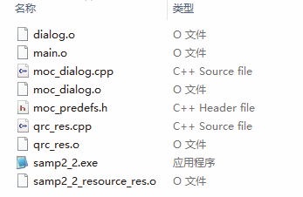
元对象系统与 MOC
2.2.6 Qt 项目构建过程基本原理
Qt 对标准 C++ 进行了扩展，引入了元对象系统
（MOS）。从 QObject 继承的类都可以使用它提供的
属性、信号与槽、动态类型转换等特性，第 3 章会
详细介绍。
我们写的其实是“经过 Qt 扩展的 C++”：Dialog 类中的
Q_OBJECT 宏、private slots 部分，都不是标准 C++ 的语法。
构建时，头文件先被 MOC 预编译：MOC 读取 dialog.h，生成
元对象代码文件 moc_dialog.cpp；moc_predefs.h 里是一些
宏定义。有了它们，dialog.cpp 和 ui_dialog.h 才能被标准
C++ 编译器编译。
图2-16 samp2_2 以 Release 模式构建后
release 文件夹里的文件（教材环境）
Notes:
我们写的其实是 Qt 扩展过的 C++，像 Q_OBJECT 和 private slots 都不是标准 C++ 的语法。MOC 会读取 dialog.h，生成 moc_dialog.cpp，把这些扩展翻译成标准 C++，编译器才能处理。元对象系统第三章会详细讲。

Slide 34
综合课堂练习
课堂练习 · 完成 samp2_2 后按行为验收
① 布局
② 字体
拖大窗口，编辑框应随之变大，
其他组件的高度保持不变。
同时选下划线和粗体，再取消粗体，
下划线应该保留。
③ 颜色
④ 按钮
依次点黑、红、蓝，检查三个单选按钮
互斥，文字颜色随之变化。
输入文字后点“清空”；再分别测试
“确定”和“退出”能否关闭窗口。
点击没有反应？沿着关联链逐项检查
组件的 objectName
槽的声明与定义
connect() 或自动命名
在 setupUi() 之后
例如改了 objectName 却没改槽函数名，Go to slot 生成的槽就不会再自动关联。
Notes:
现在请大家完成 samp2_2，并按这四项验收：拖大窗口看编辑框能不能变大；下划线和粗体同时选，再取消粗体，下划线应该还在；切换三种颜色；测试清空、确定和退出。如果点击没反应，就沿着下面这条链逐项检查。

Slide 35
本讲小结：布局管理位置，信号与槽管理响应
本讲回顾
布局：先组内、后整体；分组框是组件的父容器；伙伴关系和 Tab 顺序让键盘操作更顺畅。
资源：图标放进 res.qrc，按钮用 icon 属性选择；应用程序图标用 .pro 中的 RC_ICONS。
关联方式
怎样建立
在哪里完成关联
信号与槽编辑器
可视化关联内建信号与公有槽
setupUi() 中的 connect()
Go to slot
生成 on_对象名_信号名 槽函数
setupUi() 中的 connectSlotsByName()
自定义槽函数
声明 do_ 开头的槽函数并编写
构造函数中手动 connect()
三种方式殊途同归，最终都落到 connect()。构建时，MOC、UIC、RCC 先把
Qt 扩展的内容预编译成标准 C++ 代码，再交给编译器。
Notes:
本讲两条主线：布局管理组件的位置和大小，信号与槽管理操作的响应。三种关联方式各有用处，但最后都落到 connect 上：编辑器和 Go to slot 的关联在 setupUi 里完成，自定义槽要我们自己在构造函数里写。

Slide 36
从“拖出来”到“写出来”
你已经能用 Designer 设计界面并连接行为，下一讲用纯代码实现同样的窗口。
课后提交
下一讲 2.3
1.
完成 samp2_2，按课堂练习的
四项要求验收，提交运行截图。
代码化 UI 设计
各举一个例子，说明三种关联
方式分别在哪里完成关联。
示例 samp2_3：
2.
不勾选 Generate form
用 C++ 代码创建同样的界面
Notes:
课后请完成 samp2_2 并提交运行截图，再各举一个例子说明三种关联方式。下一讲我们不用 Designer，改用纯代码创建同样的界面，大家可以先想一想：没有 ui 文件，组件和布局要怎样用代码写出来？

